Slide 1

9~12月考核报告
报告人：张亮坤
导师： 常劲帆
副导师：魏微
汇报时间：2024.12.27

Slide 2
目录
课题背景
电子学样板的 DDR3 调试工作
三通道 1 Gsps 波形采样电子学板的设计
原理图设计
PCB的设计
hunt_1128 的调试
DDR3 的测试
ADC 的测试

Slide 3
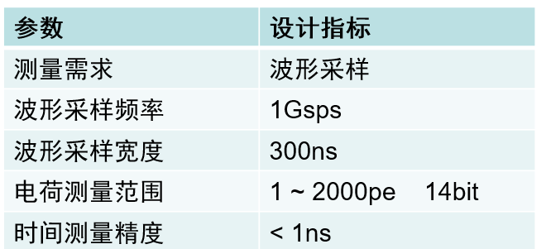
背景：HUNT项目（Huge Underwater high-energy Neutrino Telescope）
水下高能中微子探测示意图:
读出电子学系统：完成波形采样和数据处理、数据传输。
方案：无硬件全局触发的前端数字化方案。
设计指标：
在水下布置约 30 立方公里有效体积的高能中微子望远镜。
共2304串，每串由24个光学模块连接组成。
光学模块设计：
· 玻璃密封舱
· 光敏器件
· 标定系统
· 机械支撑系统
· 电子学系统（含电源）
· 传感器探头
ADC芯片
DDR3芯片
光学模块示意图及实物
电子学样板
Notes:
对电流镜来说，m要换为偶数，原因：画版图时，d和s是分开的，一个d，一个s，（s是寄生参数不敏感的，d是寄生参数敏感的），m为偶数的寄生参数小一点。

Slide 4
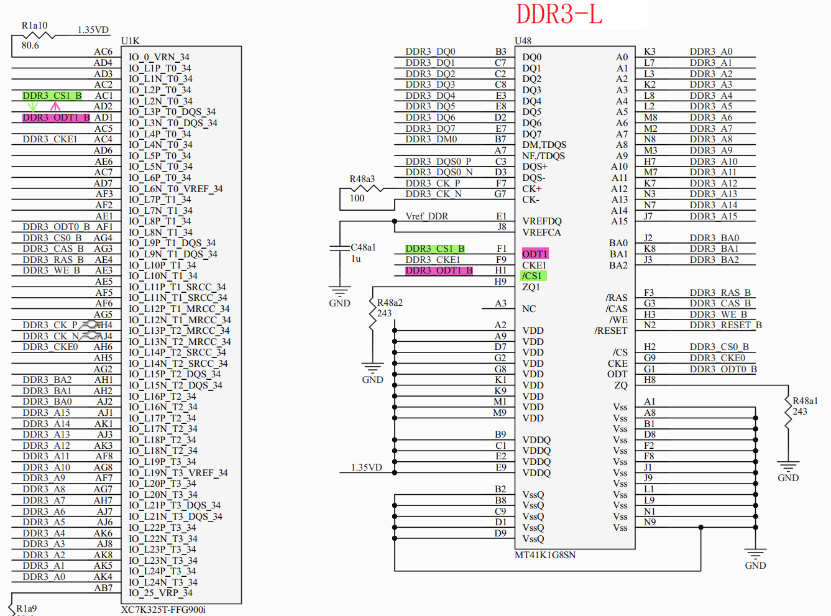
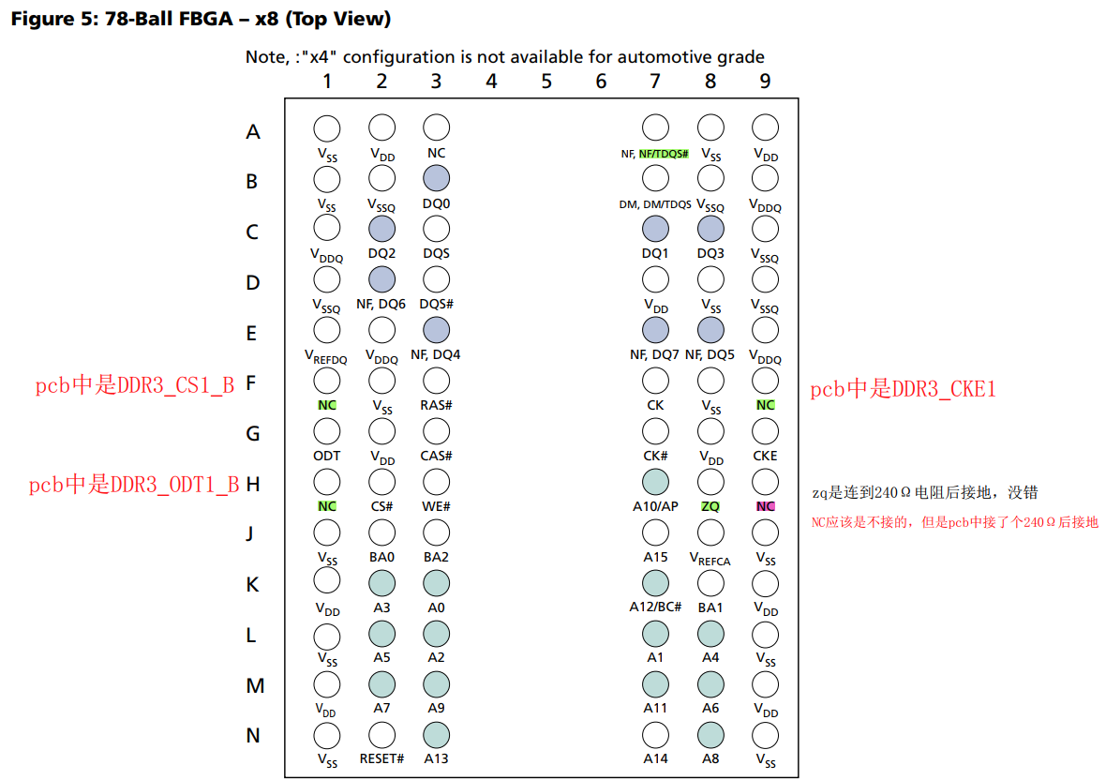
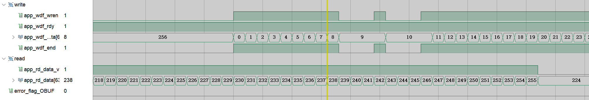
DDR3L的调试
MT41K1G8TRF-125 板子连接的修改：
MT41K1G8SN-125 板子连接的修改：
在MIG IP核配置中，将上面两个引脚的约束更改后，
读写结果一致
MT41K1G8SN的封装引脚功能与MT41K1G8TRF有三处不一致；
需要在MIG IP核中对该型号的DDR3重新进行参数配置。
确保数据能正常存储进DDR3中并正确读出

Slide 5
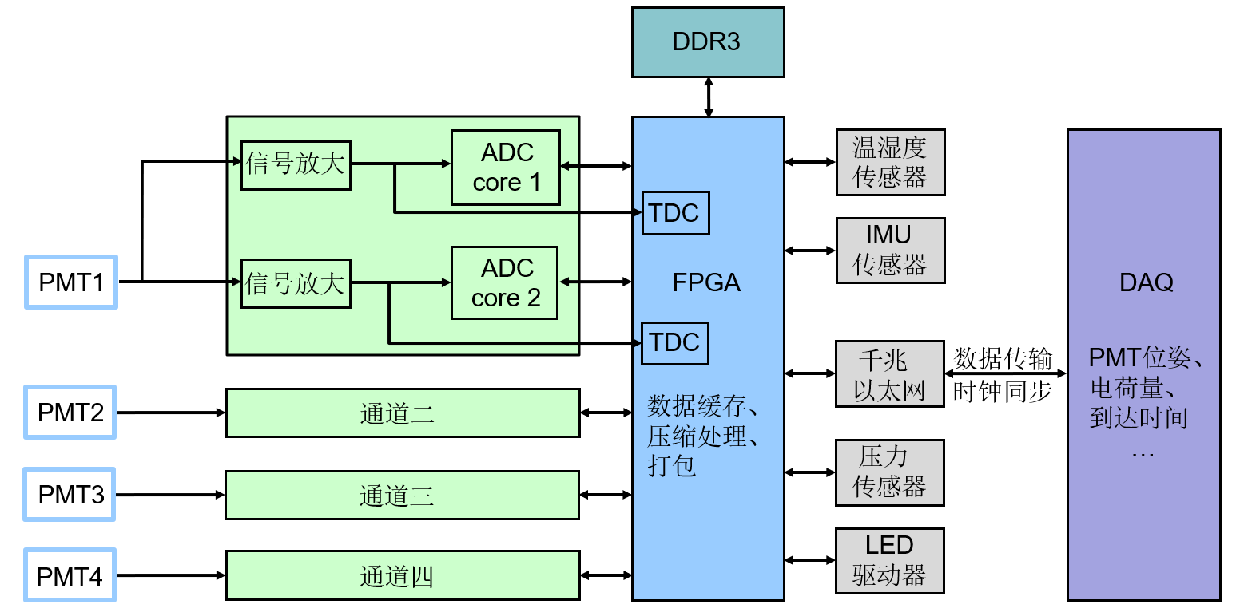
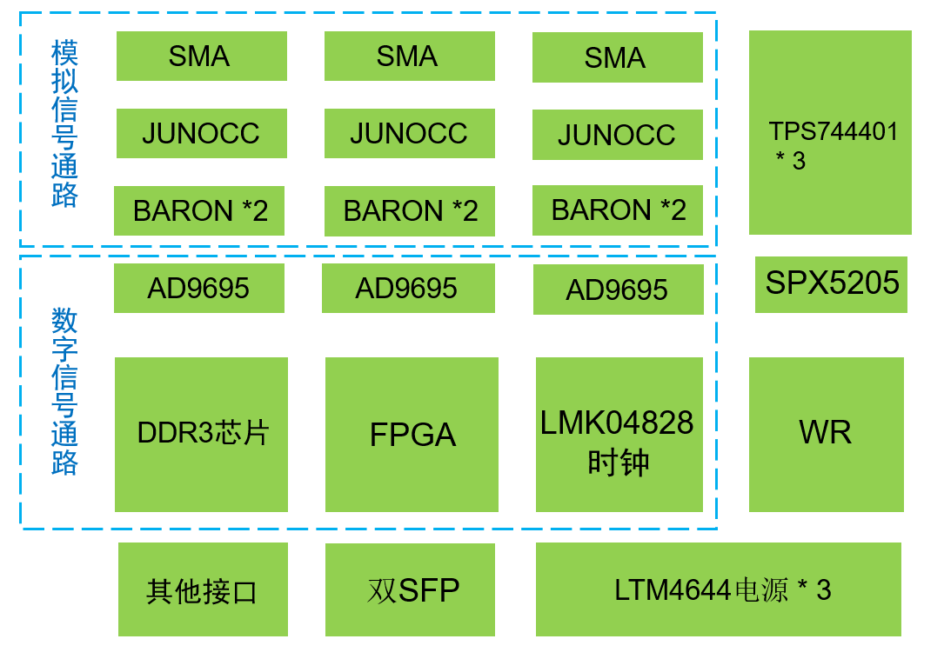
读出电子学板的设计_原理图
设计方案：
电子学板布局：
采用 FADC 技术，直接对输出信号进行采样和数字化。
选取 AD9695 作为采样芯片，采样频率 1.3 Gsps，分辨率为 14 bit。
为解决大动态范围测量问题，采取双量程电路设计。
为解决大数据量的问题，采用 DDR3 芯片进行数据缓存。
FPGA芯片高速 GT BANK 数量有限，暂时采用三通道
JUNOCC 输入阻抗小，能较好的适应大信号的输入，有效预防冲击信号，且JUNOCC 有中、高双量程输出，可实现大量程信号测量需求及对小信号的分辨率
模拟电压：经 DCDC 、LDO 后提供。
数字电压：由 DCDC 芯片直接提供。

Slide 6
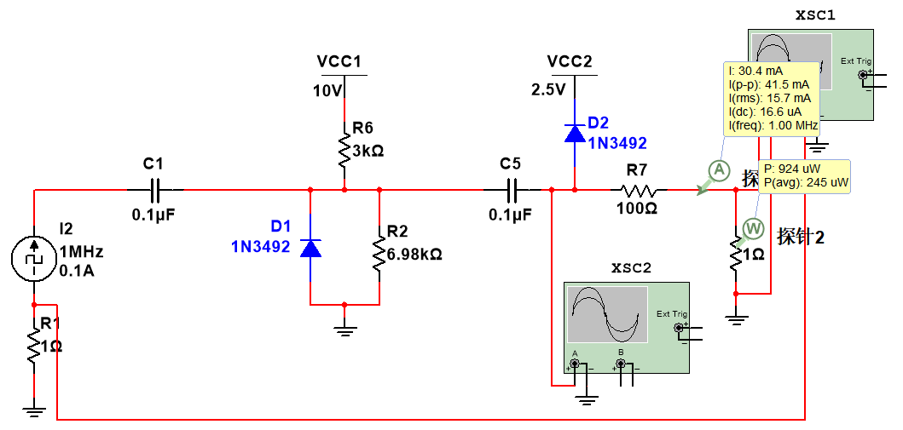
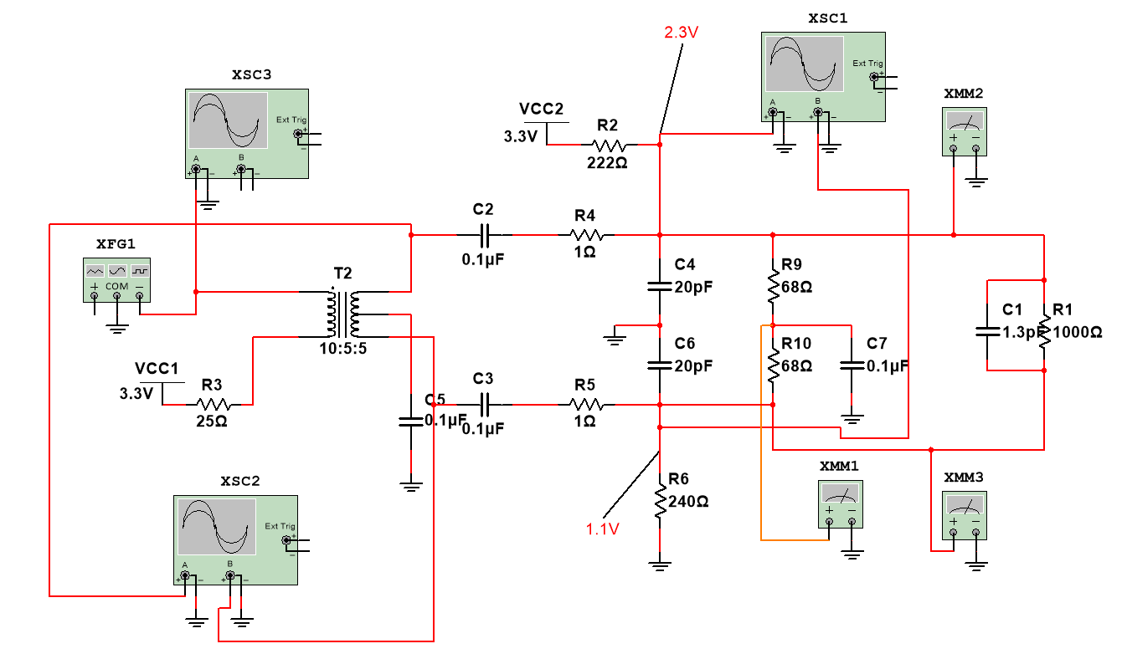
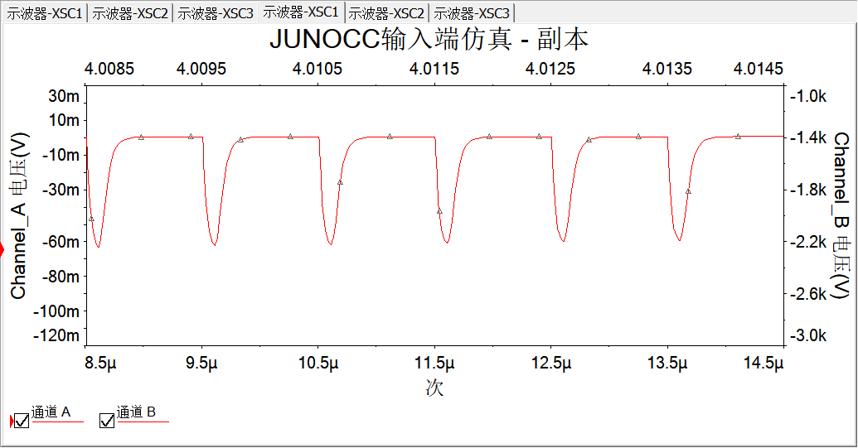
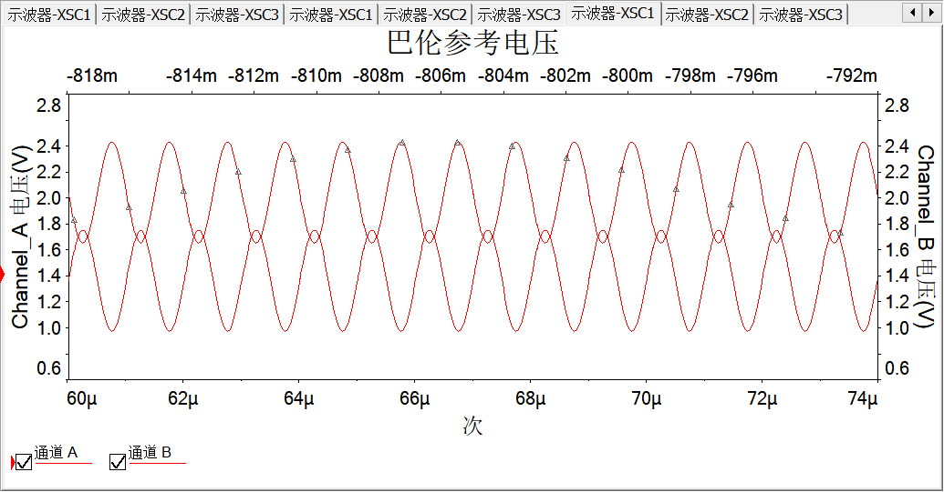
读出电子学板的设计_原理图
PMT输出信号预处理+AD采样：电路仿真
输入负脉冲信号，观测JUNOCC前端等效电路的波形图
输入1MHz正弦信号，观测AD9695输入端等效电路的波形图
JUNOCC输入端仿真电路
巴伦电路仿真
JUNOCC输入端仿真图
巴伦电路差分端仿真输出

Slide 7
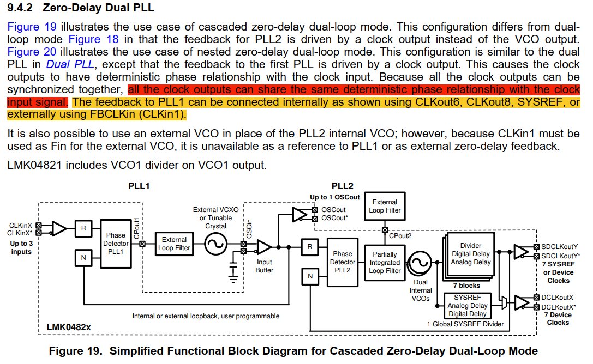
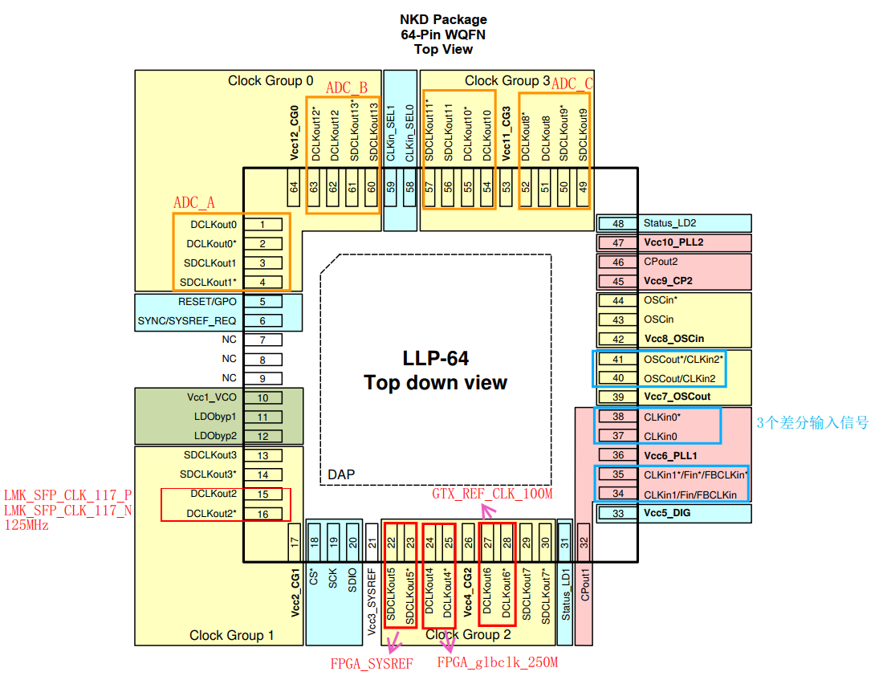
读出电子学板的设计_原理图
时钟系统_LMK04828：
LMK04828时钟芯片提供14个时钟输出，最多可配置为驱动
7对device时钟和sysref时钟。
LMK04828时钟芯片采用零延迟双环路PLL模式，所有的时钟输出可以与时钟输入信号共享相同的确定性相位关系。
3个时钟输入：
CLKin0：FPGA芯片产生的125M时钟
CLKin1：由WR的板子引入125M同步时钟
CLKin2：作为外部VCXO的输出给到FPGA

Slide 8
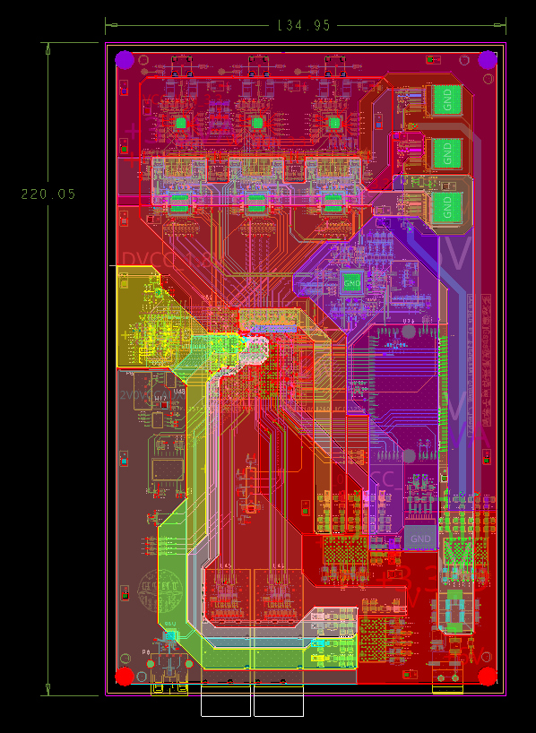
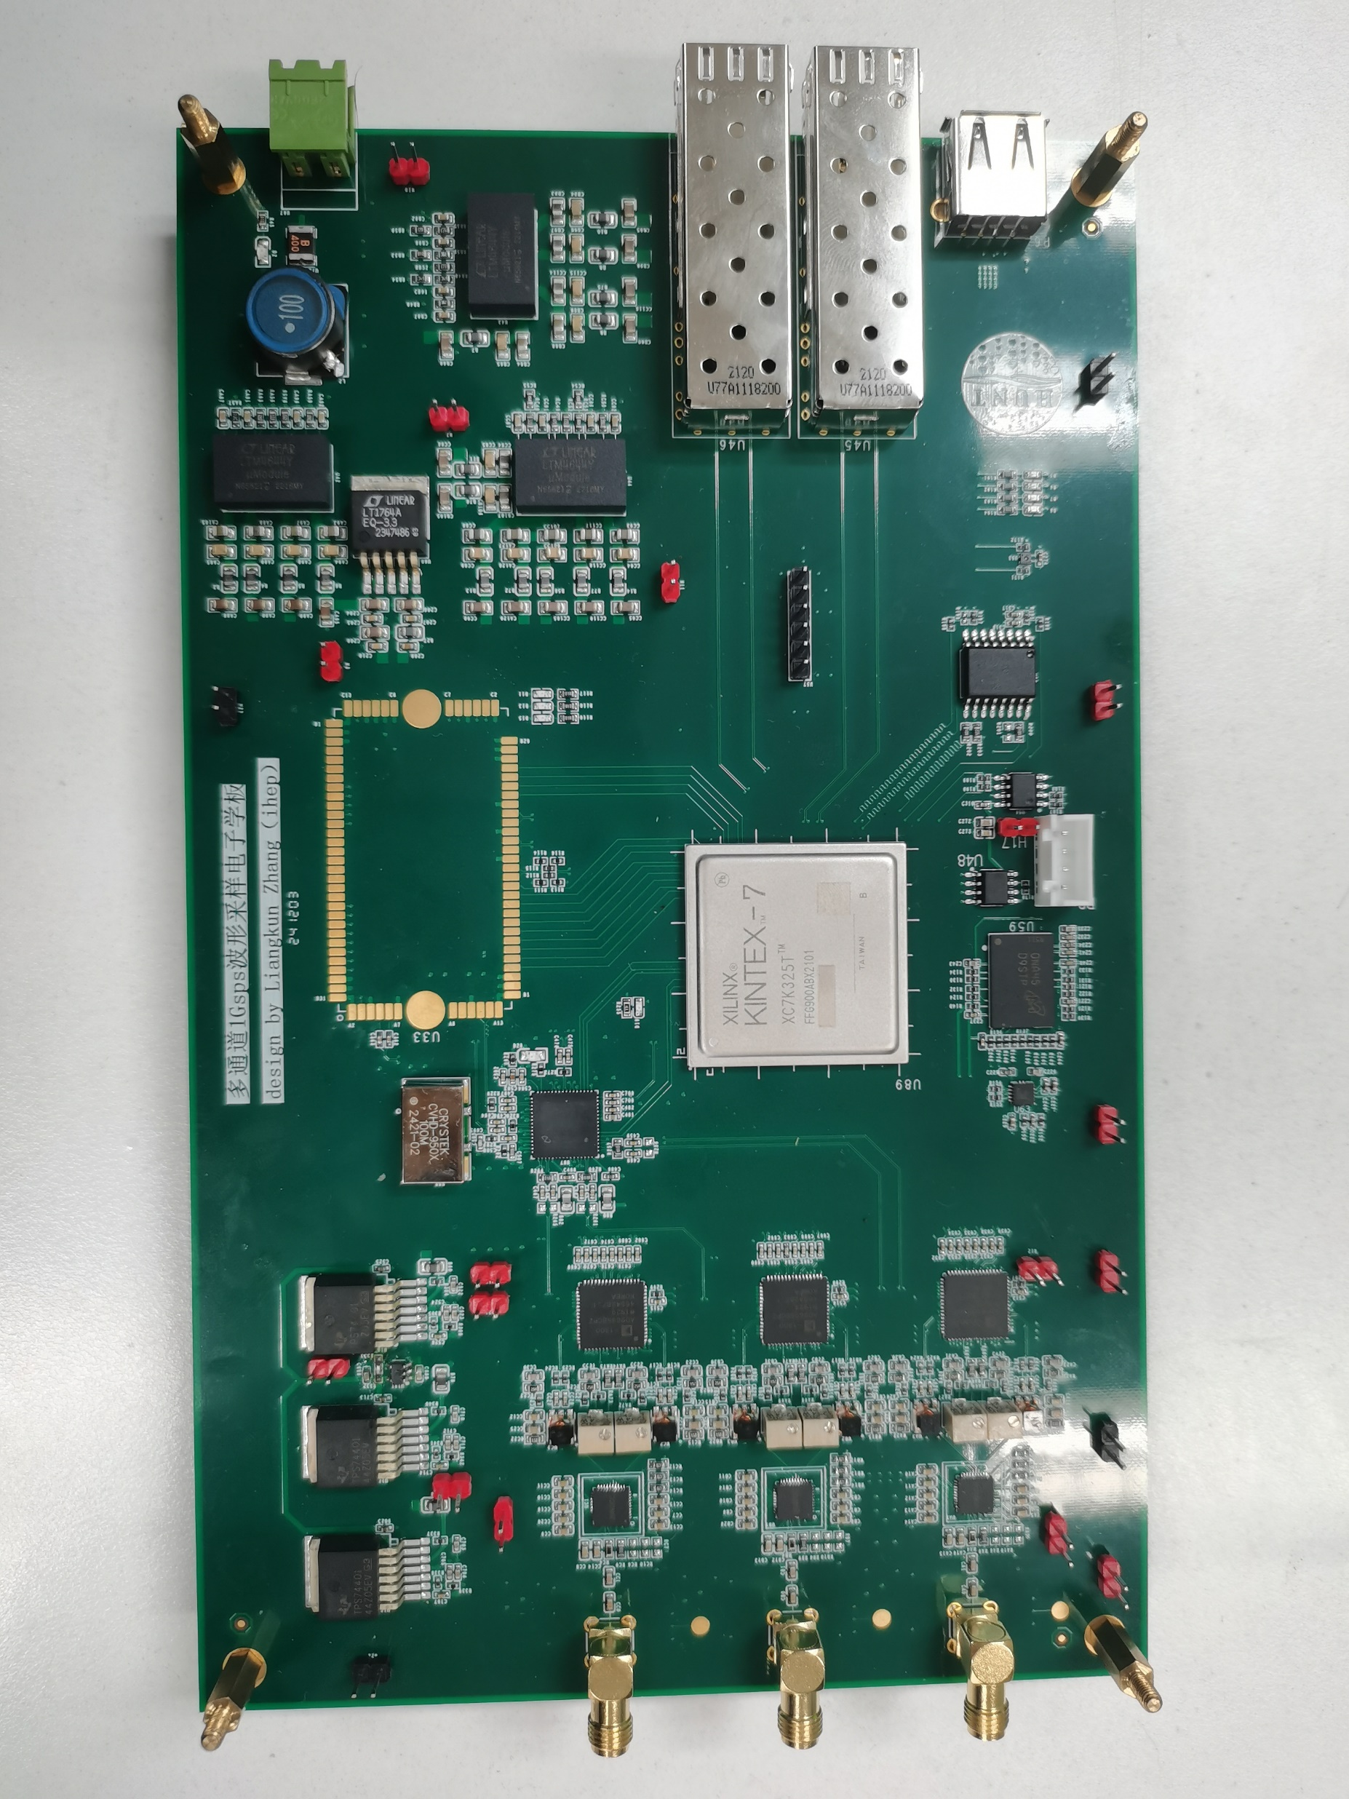
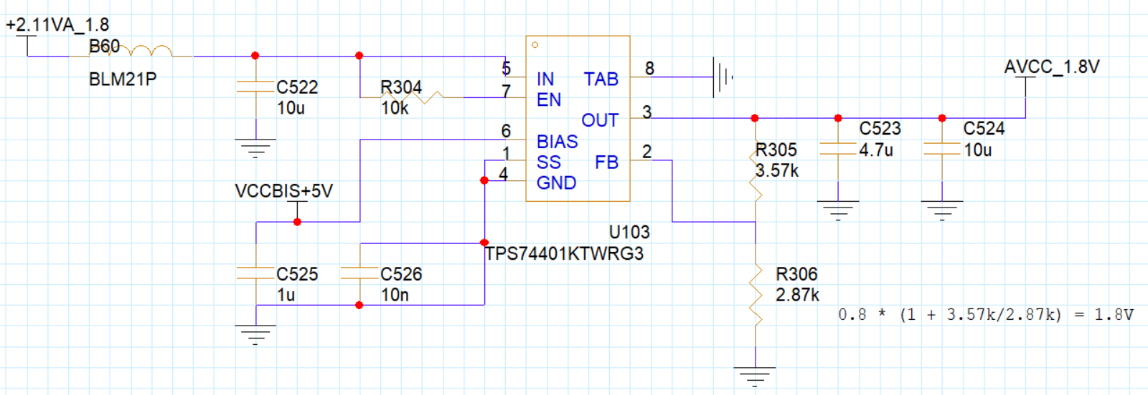
读出电子学板的设计_PCB
巴伦焊反，已修改
给TPS74401提供VCCBIS+5V的SPX5205，
贴的SPX5205M5-L-1-8，应为SPX5205-ADJ
现采用电源 5V 输出+飞线的方式进行供电。
SS 为 TPS74401的软启动引脚（Soft-start pin ）：
使用一个连接到地的电容器设置启动时间。
若此引脚悬空，则输出软启动斜率时间为100 µs 。
将 SS 引脚断路后，TPS74401 输出电压正常。
目前电源系统的输出电压均与预期相符。
尺寸：135mm * 220mm
对ADC输出信号，DDR3信号及
其他差分信号都做了等长处理

Slide 9
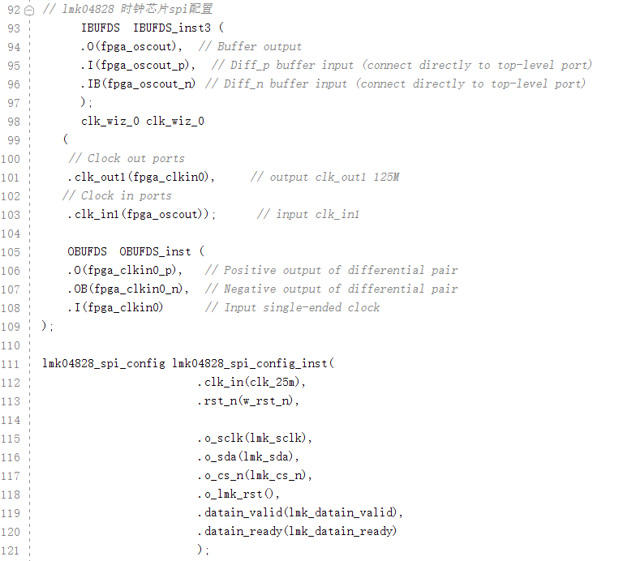
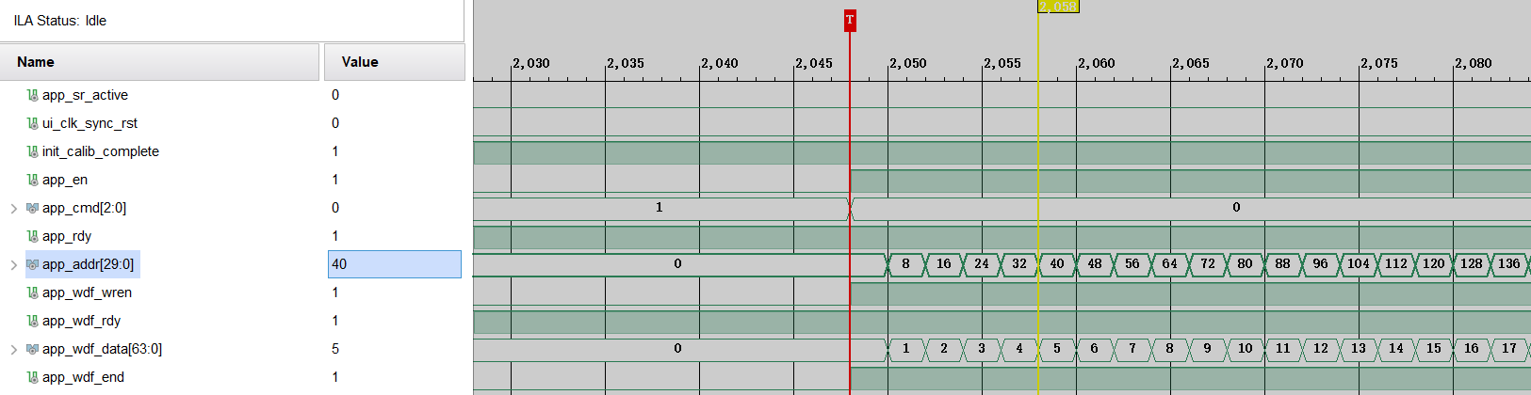
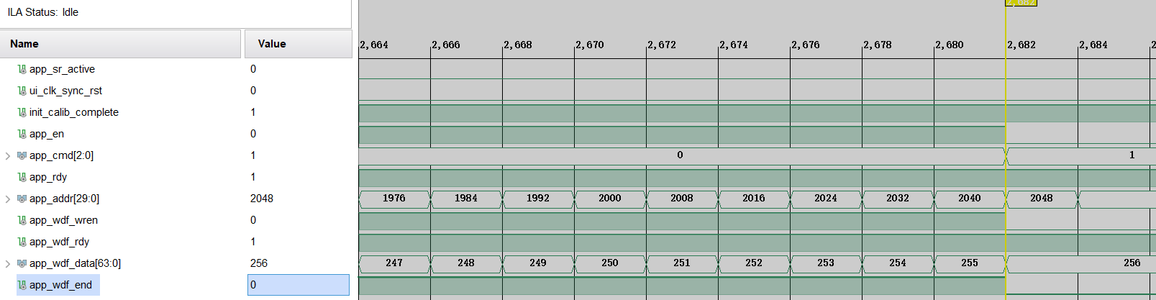
DDR3 (MT41K1G8SN) 的调试_hunt1128
对时钟芯片进行配置：
写入：
100 MHz 晶振信号在 FPGA 中倍频至 125 MHz，作
为时钟芯片的输入信号。
经过 SPI 配置后产生 250 MHz 的 FPGA_GLBCLK，
降频至 200MHz 作为 DDR3 芯片的 sysclk 。
读出：
读写数据一致，DDR3功能正常。

Slide 10
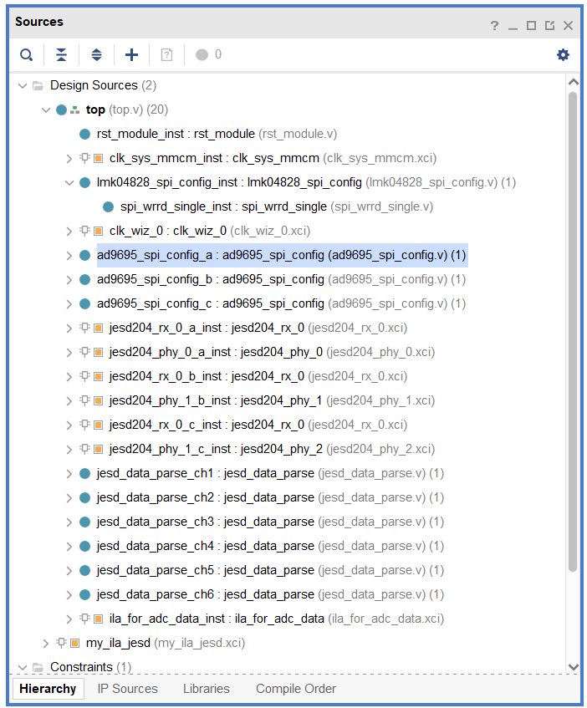
下一步工作计划
hunt_1128 的 AD9695 调试
时钟芯片给FPGA的250MHz时钟正常输出，
但是并没有输出1GHz的时钟给到AD9695，
猜测是对lmk04828的SPI配置代码存在问题。
与 PMT 进行联合测试
数据压缩算法的调研
AD9695 测试程序

Slide 11
汇报完毕 恳请指正！

